Slide 1


Je compose pour vous avec ma douce et fidèle amie
Erbalunga
en corse
par Lande

Slide 2
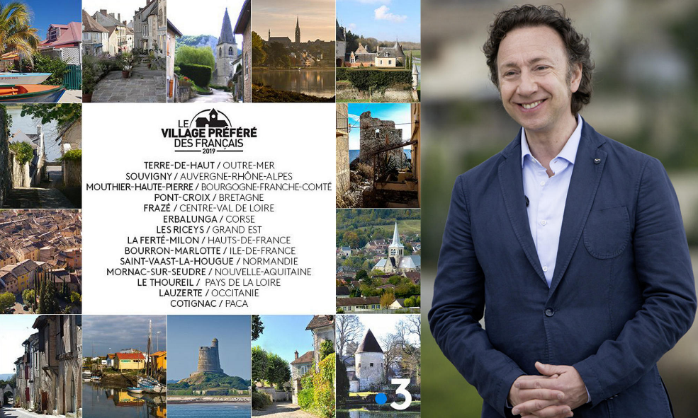
Je compose pour vous avec ma douce et fidèle amie

Slide 3

Je compose pour vous avec ma douce et fidèle amie

Slide 4

Je compose pour vous avec ma douce et fidèle amie

Slide 5
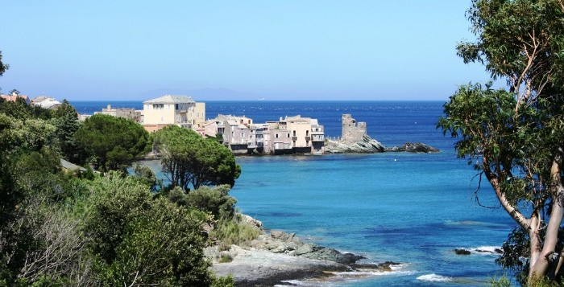
Je compose pour vous avec ma douce et fidèle amie
Erbalunga

Slide 6
Je compose pour vous avec ma douce et fidèle amie
Village préféré des Français. Erbalunga ancien village de Corse concourt à ce titre !

Slide 7
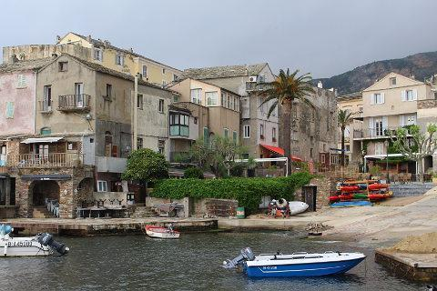
Je compose pour vous avec ma douce et fidèle amie

Slide 8

Je compose pour vous avec ma douce et fidèle amie
Erbalunga

Slide 9
Je compose pour vous avec ma douce et fidèle amie
Traduit de l'anglais-Erbalunga est un ancien village de Corse situé dans la commune de Brando, dans le département français de la Haute-Corse. La ville est occupée depuis la préhistoire. Le village est le site de la Torra d'Erbalunga du XVIe siècle. L'église Saint-Érasme de la ville a une façade baroque.

Slide 10
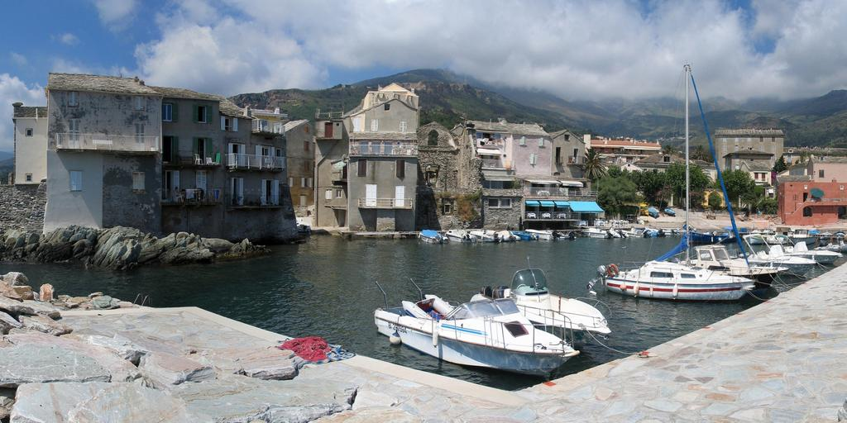
Je compose pour vous avec ma douce et fidèle amie

Slide 11
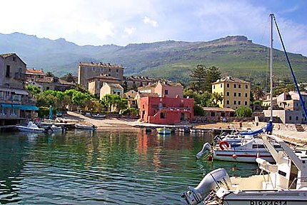
Je compose pour vous avec ma douce et fidèle amie

Slide 12
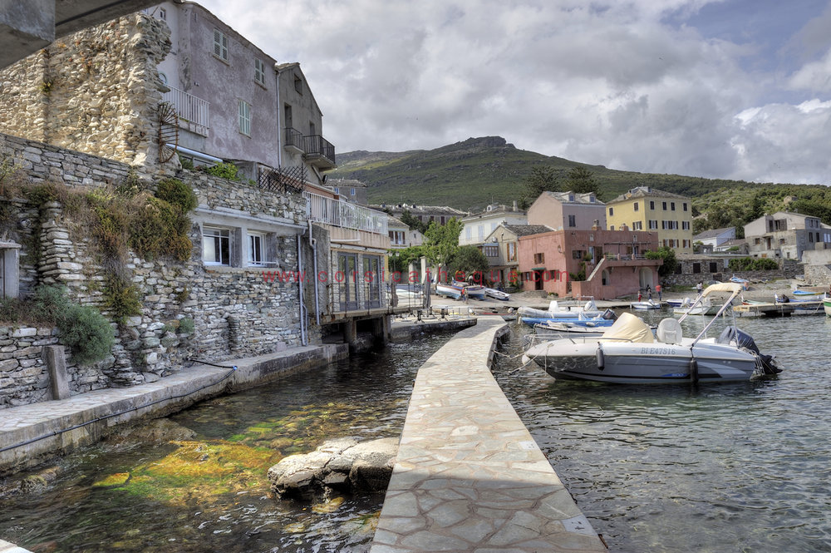
Je compose pour vous avec ma douce et fidèle amie

Slide 13
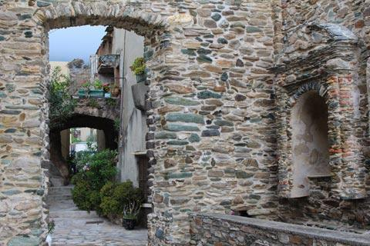
Je compose pour vous avec ma douce et fidèle amie

Slide 14
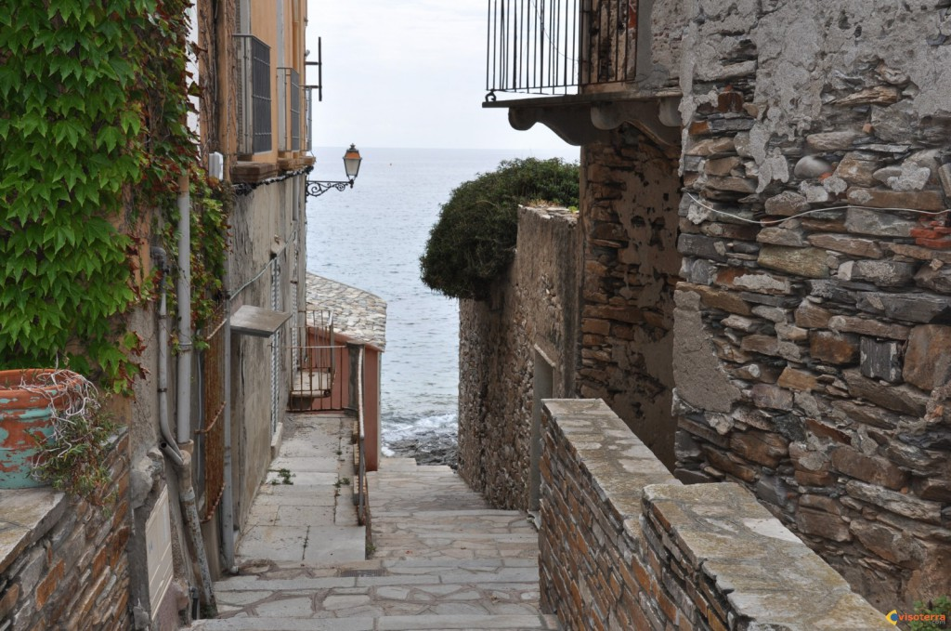
Je compose pour vous avec ma douce et fidèle amie

Slide 15
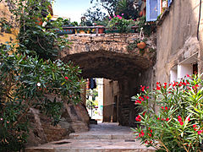
Je compose pour vous avec ma douce et fidèle amie

Slide 16
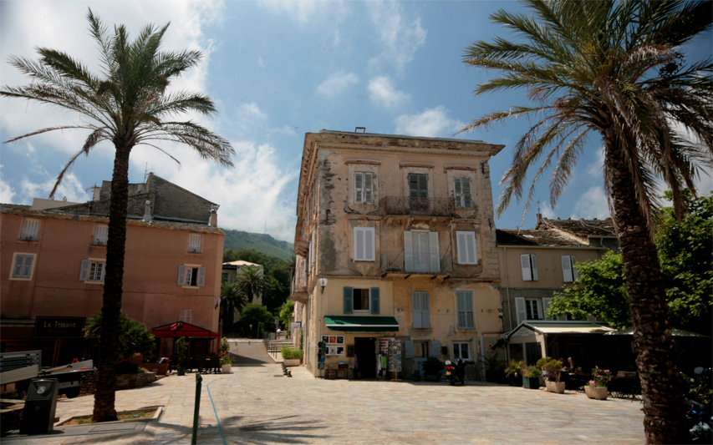
Je compose pour vous avec ma douce et fidèle amie

Slide 17
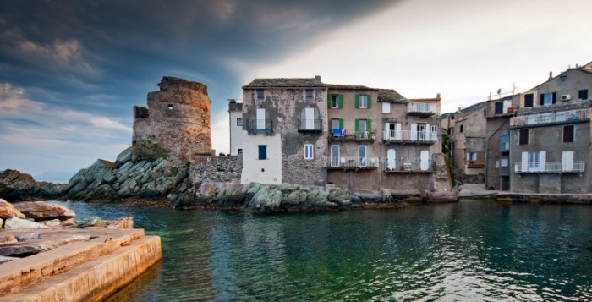
Je compose pour vous avec ma douce et fidèle amie

Slide 18
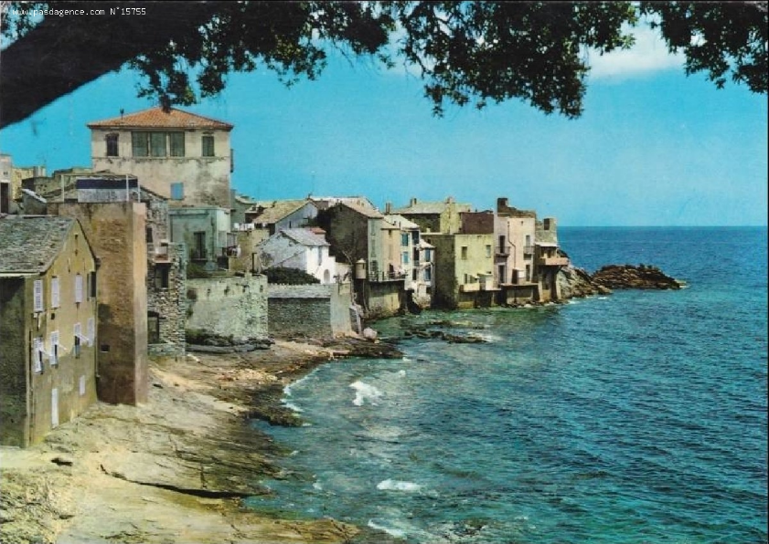
Je compose pour vous avec ma douce et fidèle amie

Slide 19
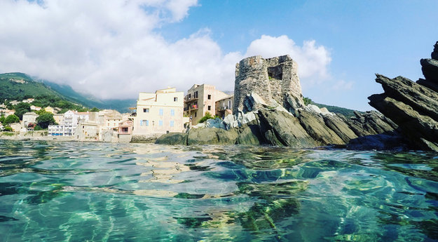
Je compose pour vous avec ma douce et fidèle amie

Slide 20
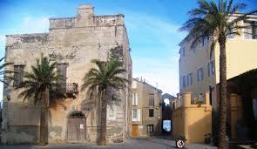
Je compose pour vous avec ma douce et fidèle amie

Slide 21
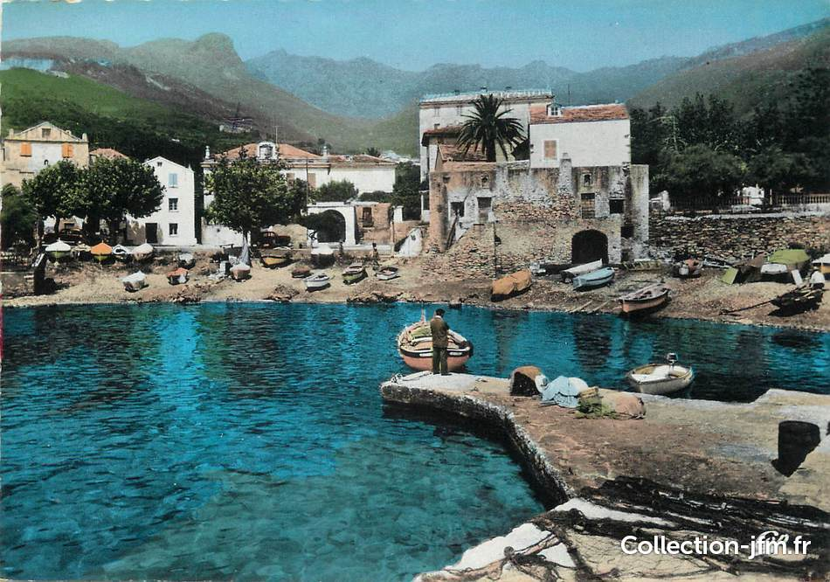
Je compose pour vous avec ma douce et fidèle amie

Slide 22
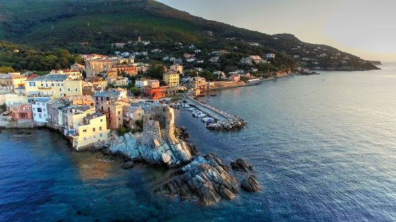
Je compose pour vous avec ma douce et fidèle amie

Slide 23
Je compose pour vous avec ma douce et fidèle amie
C’était
Erbalunga
par Lande

